Slide 1


TIẾT 1

Slide 2



ÂM NHẠC
KHỞI ĐỘNG

Slide 3





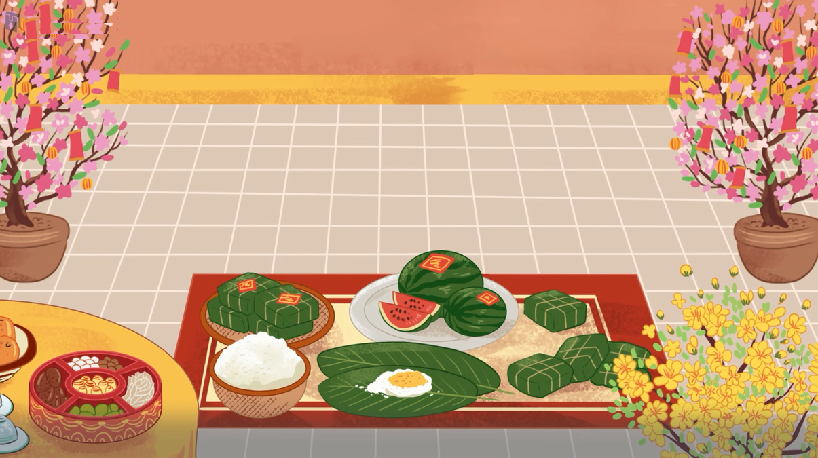




Hình ảnh sau làm em liên tưởng đến
dịp nào trong năm?
Notes:
3

Slide 4
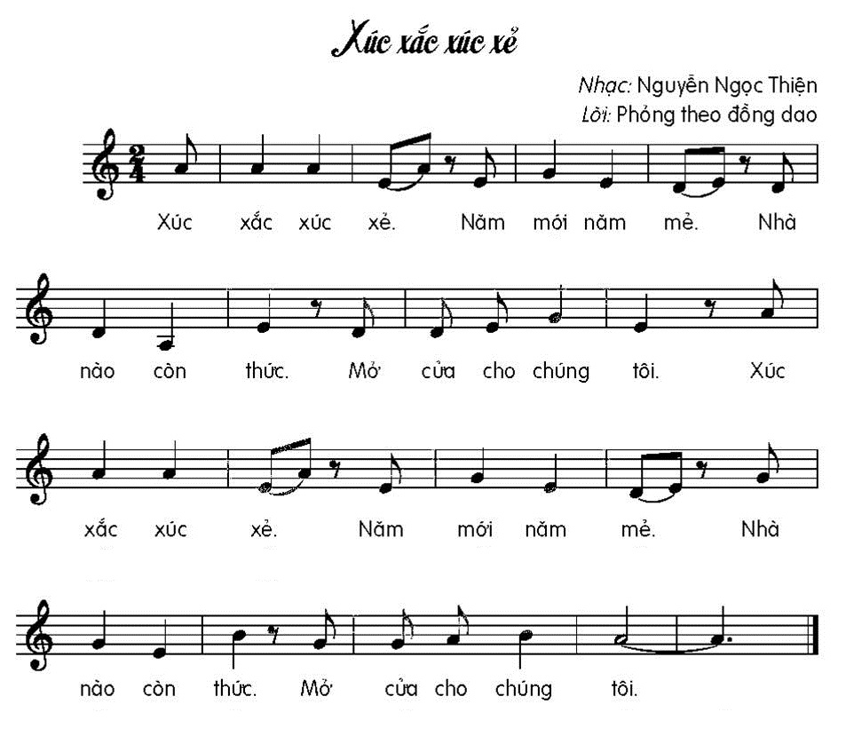

Slide 5

ĐỌC LỜI CA
XÚC XẮC XÚC XẺ
Nhạc: Nguyễn Ngọc Thiện
Lời: Phỏng theo đồng dao
Xúc xắc xúc xẻ. Năm mới năm mẻ.
Nhà nào còn thức. Mở cửa cho chúng tôi.
Xúc xắc xúc xẻ. Năm mới năm mẻ.
Nhà nào còn thức. Mở cửa cho chúng tôi.

Slide 6
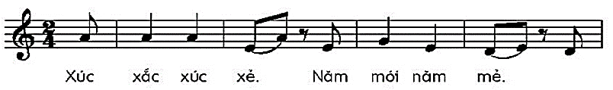
TẬP HÁT TỪNG CÂU

Slide 7
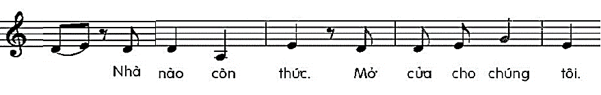
TẬP HÁT TỪNG CÂU

Slide 8
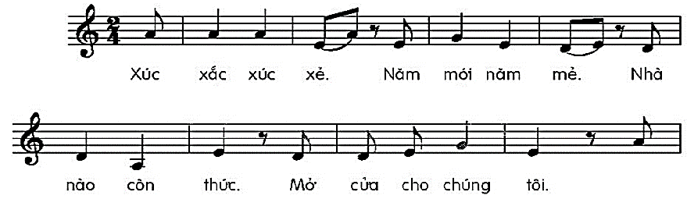
TẬP HÁT TỪNG CÂU

Slide 9
TẬP HÁT TỪNG CÂU

Slide 10
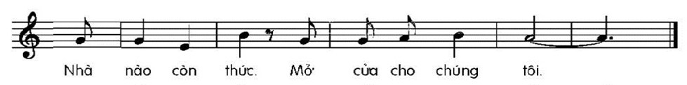
TẬP HÁT TỪNG CÂU

Slide 11
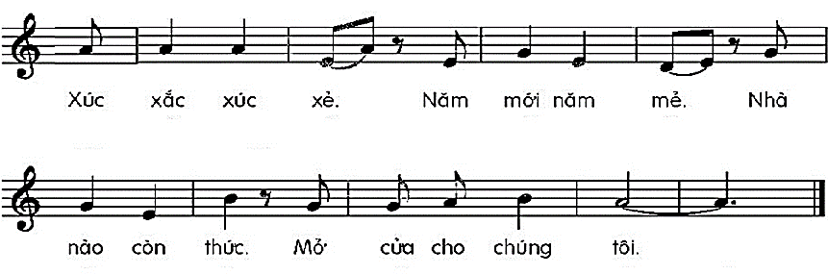
TẬP HÁT TỪNG CÂU

Slide 13



HÁT CÙNG NHẠC ĐỆM

Slide 15
HÁT KẾT HỢP
GÕ ĐỆM

Slide 16



Slide 17
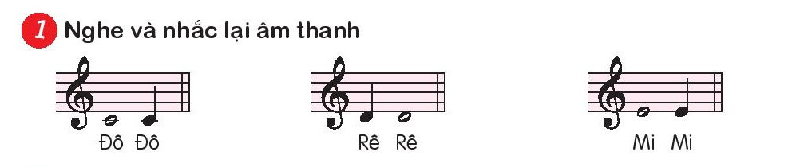
Vận dụng sáng tạo:
DÀI – NGẮN

Slide 18
Vận dụng sáng tạo:
DÀI – NGẮN

Slide 19
Vận dụng sáng tạo:
DÀI – NGẮN

Slide 20
Vận dụng sáng tạo:
DÀI – NGẮN

Slide 21
Vận dụng sáng tạo:
DÀI – NGẮN

